Slide 1
第5讲 高级加密标准

Slide 2
Outline
回顾：DES加密和3DES加密
什么是AES加密？
  AES的基本结构是怎样的？
  AES的一些技术实现细节
介绍常用的分组加密模式
对称加密小结

Slide 3
什么是DES加密？

Slide 4
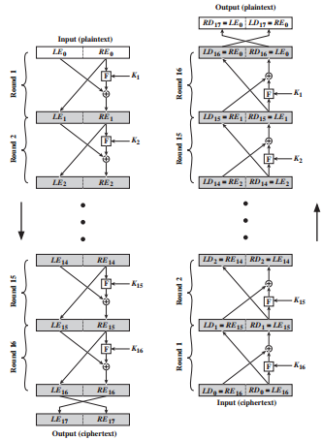
什么是DES加密？
基于Feistel结构

Slide 5
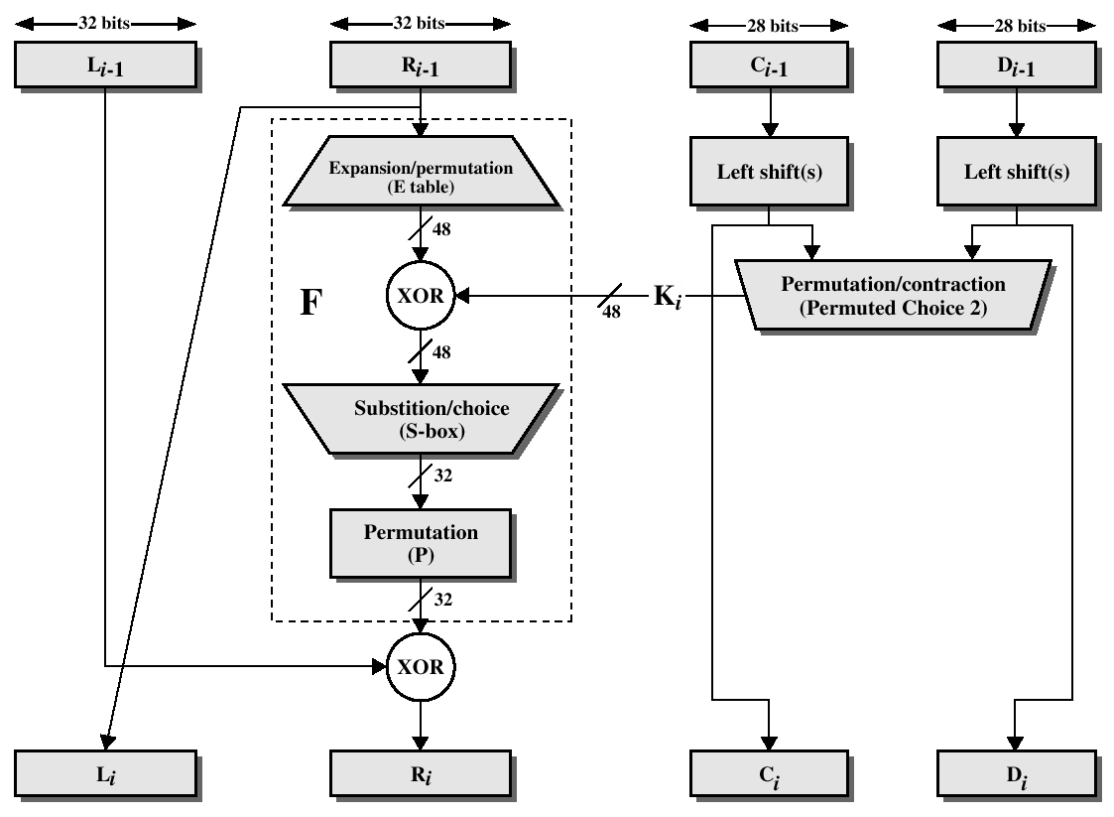
什么是DES加密？
基于Feistel结构
特殊的轮函数

Slide 6
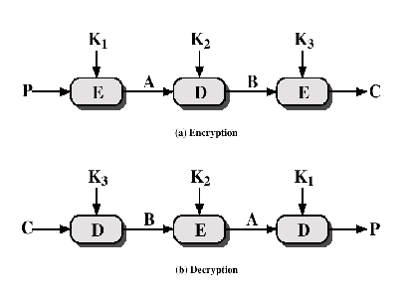
为什么提出3DES？

Slide 7
为什么提出3DES？
增加了加密信息的破解难度

Slide 8
为什么提出3DES？
增加了加密信息的破解难度
3DES加密有什么问题？

Slide 9
高级加密标准(AES)
Advanced Encryption Standard
解决3-DES算法运行速度相对较慢的问题；
1997年4月15日，美国国家标准学会发起征集AES的活动，并成立了AES工作小组；
1997年9月12日，美国联邦登记处公布了征集AES候选算法通告，提出四项基本要求：
  比三重DES快；
  至少与三重DES一样安全；
  数据分组长度为128比特；
  密钥长度为128/192/256比特。

Slide 10
高级加密标准(AES)
Advanced Encryption Standard
2000年10月2日，Rijndael算法被选作AES算法
  分组：128bits (192bits, 256bits)
  密钥：128bits (共产生44个字密钥)
  轮数：10轮
  安全强度不低于3DES的

Slide 11
高级加密标准(AES)
算法思想
  一维线形变换 -> 二维平面变换
  128bits=4x4x8bits (4X4 bytes)

Slide 12
高级加密标准(AES)
算法思想
  一维线形变换 -> 二维平面变换
  128bits=4x4x8bits (4X4 bytes)
具体造作
  轮密钥加密；矩阵的每一字节都与该次回合密钥（round key）做异或运算
  字节替换：用一非线性替换函数(查表)替换表中的每个字节。
  行位移：将矩阵中的每行进行循环式移位。
  列混合：使用线性转换来混合每列的四个字节。

Slide 13
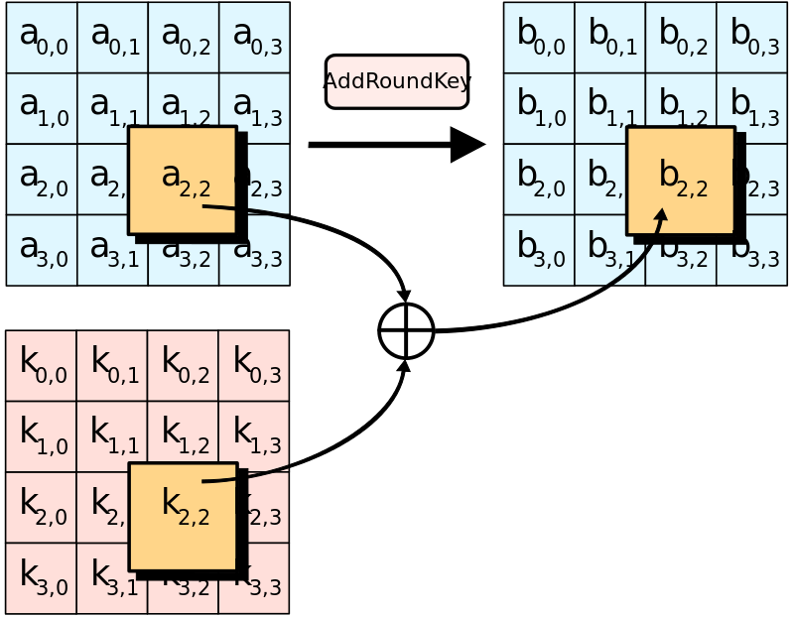
AES加密——轮密钥加密

Slide 14
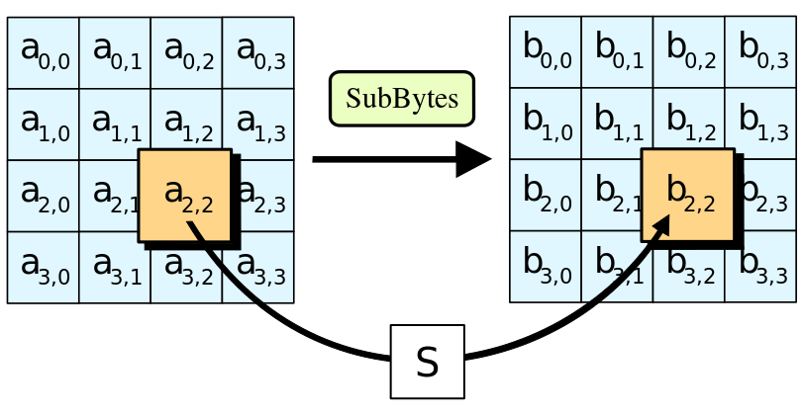
AES加密——字节替换

Slide 15
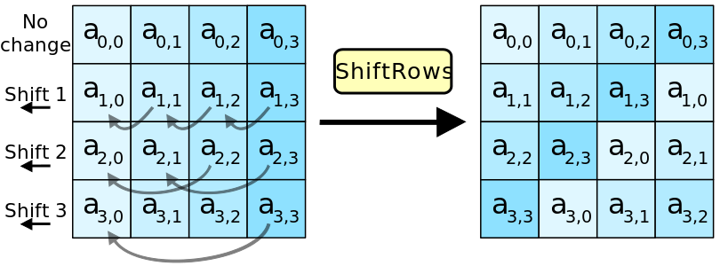
AES加密——行位移

Slide 16
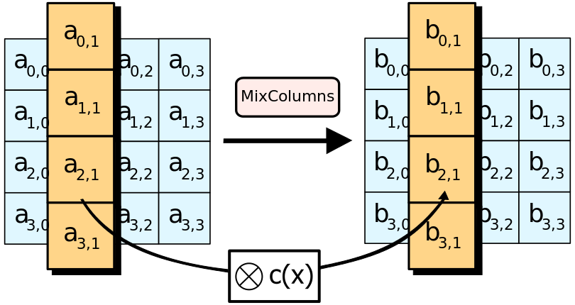
AES加密——列混合

Slide 17
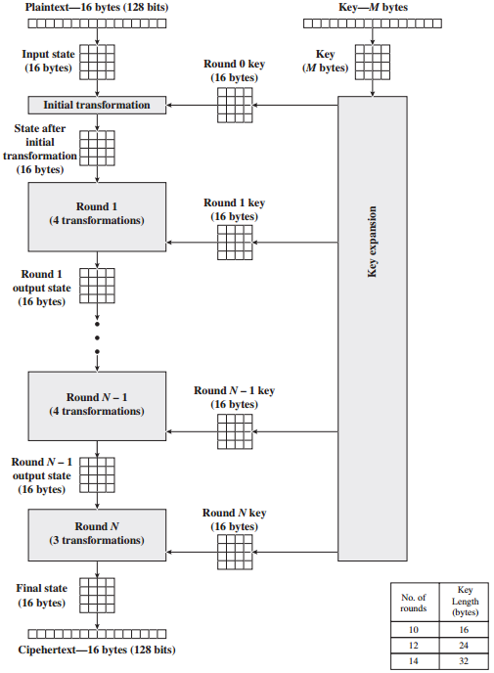
AES
加密——多轮处理

Slide 18
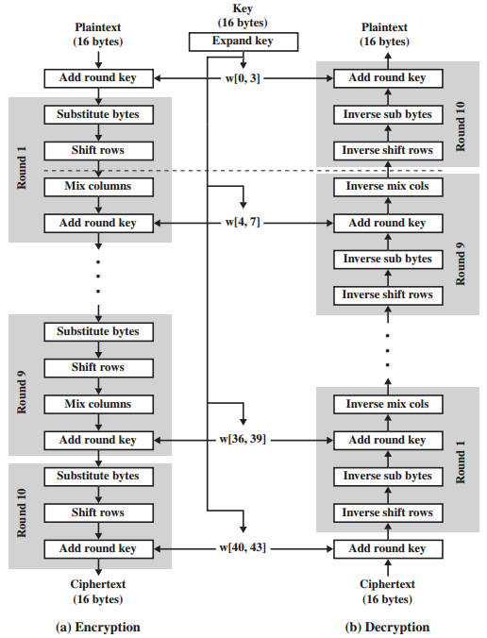
AES
加\解密

Slide 19
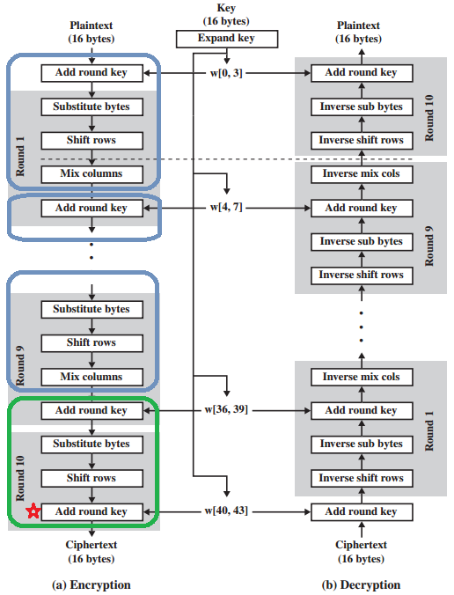
AES
加\解密

Slide 20
AES加密的技术细节

Slide 21
AES加密——轮密钥加密

Slide 22
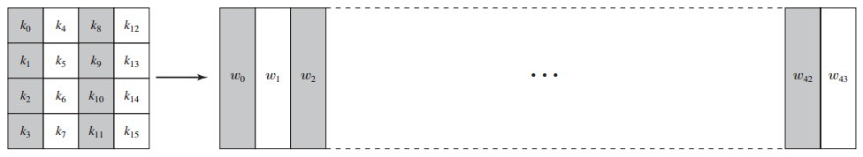
AES加密——轮密钥加密
每轮使用不同子秘钥
  基于Rijndael key schedule,由key生成各轮的自秘钥
  （参考wiki百科）

Slide 23
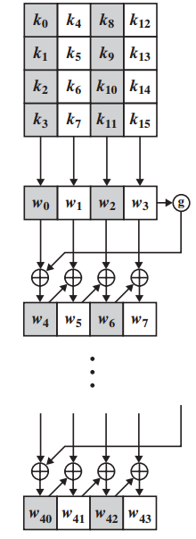
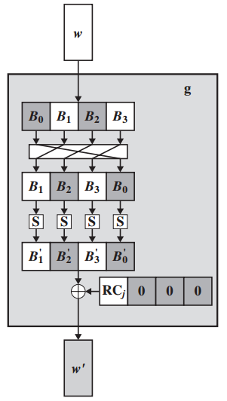
AES加密——轮密钥产生

Slide 24
AES加密——字节替换

Slide 25
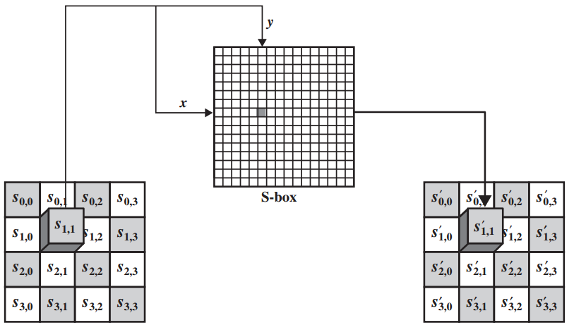
AES加密——字节替换

Slide 26
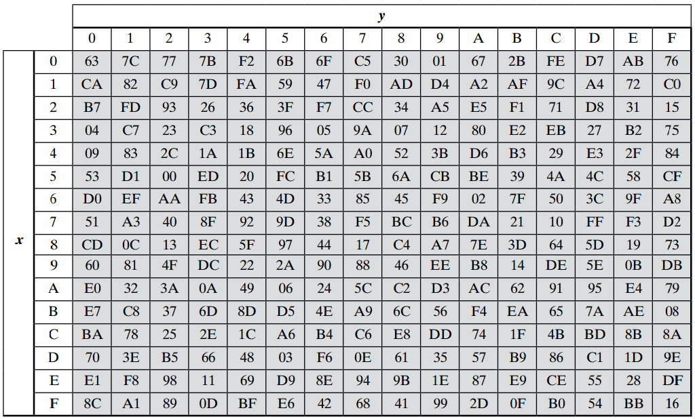
AES加密——S-box

Slide 27
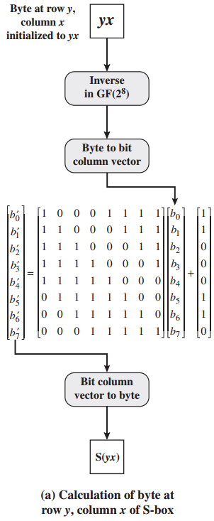
AES加密——S-box

Slide 28
AES加密——行位移

Slide 29
AES加密——行位移
每行按长度4换位加密，”秘钥”分别为：
  (1, 2, 3, 4)
  (4, 1, 2, 3)
  (3, 4, 1, 2)
  (2, 3, 4, 1)

Slide 30
AES加密——列混合

Slide 31
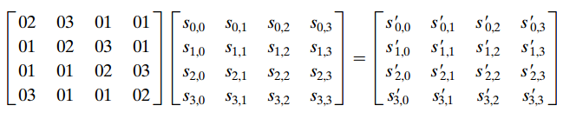
AES加密——列混合
线性变换：

Slide 32
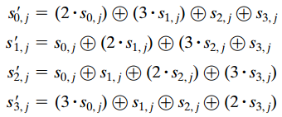
AES加密——列混合
G(2⁸)域上的运算：
线性变换：

Slide 33
AES与DES对比
AES：G(2⁸)域上的“代换-置换”网
  速度快
  安全级别高
  正在使用
DES：Feistel架构
  传统加密组合构建
  逐步淘汰

Slide 34
AES与DES对比
AES：G(2⁸)域上的“代换-置换”网
  速度快
  安全级别高
  正在使用
DES：Feistel架构
  传统加密组合构建
  逐步淘汰

Slide 35
常用的分组加密模式

Slide 36
分组加密的常用工作模式
分组加密方法有哪些？

Slide 37
分组加密的常用工作模式
分组加密方法有哪些？
  分组换位加密、DES、3DES、AES

Slide 38
分组加密的常用工作模式
分组加密方法有哪些？
  分组换位加密、DES、3DES、AES
通常的处理是怎么样的？

Slide 39
分组加密的常用工作模式
分组加密方法有哪些？
  分组换位加密、DES、3DES、AES
通常的处理是怎么样的？
  电子密码本(ECB)
  密码分组连接模式(CBC)
  密码反馈模式(CFB)
  计数器模式(CTR)

Slide 40
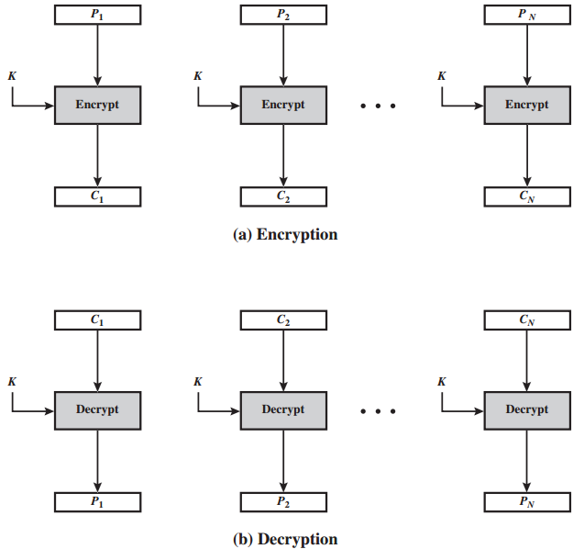
电子密码本模式

Slide 41
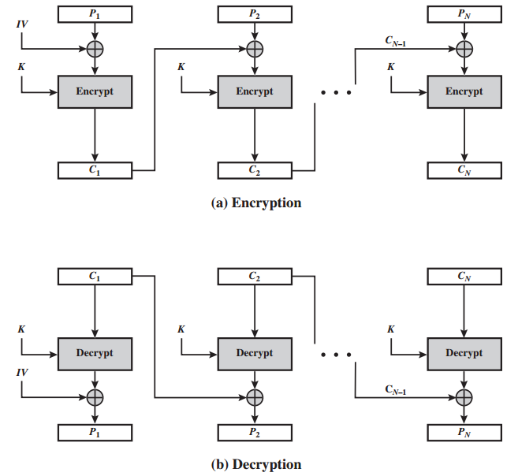
密码分组链接模式

Slide 42
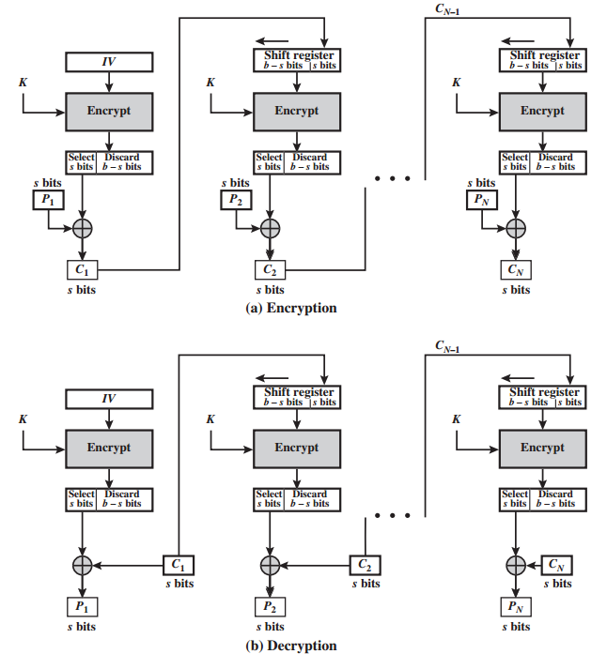
密码反馈模式

Slide 43
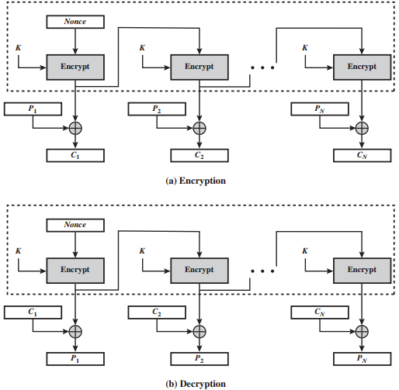
输出反馈模式

Slide 44
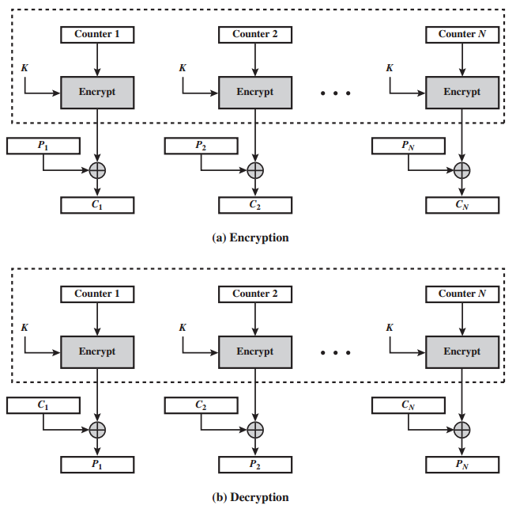
计数器模式

Slide 45
对称加密的方法
基本方法：代换、置换
增难方式：增长密钥，加密组合、迭代，变换分组，不同尺度/维度的处理， ......
具体方法：灵活多变
加密关键：无信息丢失、方法可逆
破解关键：密钥
破解方法：穷举法 (识别明文)

